Slide 1
MVE535 Föreläsning 7
Derivatans definition. Tangenter

Slide 2
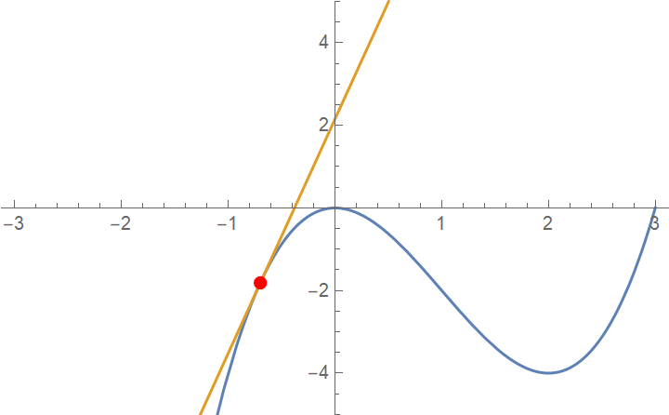
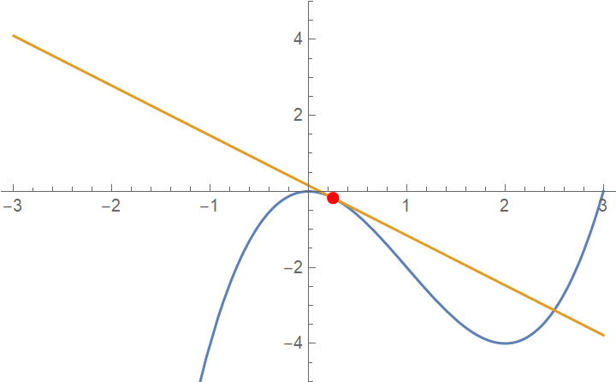
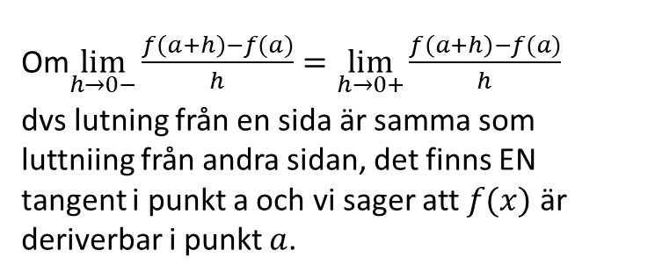
Definition 1: En funktion $f(x)$sägs vara deriverbar i en punkt $a∈D_{f}$ om gränsvärdet
$\lim_{h→0}{\frac{f\left(a+h\right)−f(a)}{h}=\lim_{x→a}{\frac{f\left(x\right)−f(a)}{x−a}}}$ (*)
existerar. (*) betecknas med
$$f^{′}\left(a\right)=\frac{df}{dx}\left(a\right)=Df\left(a\right).$$
Geometriskt betecknar (*) lutningen av $f(x)$i $x=a$.
Om$\lim_{h→0−}{\frac{f\left(a+h\right)−f(a)}{h}=\lim_{h→0+}{\frac{f\left(a+h\right)−f(a)}{h}}}$
dvs lutning från en sida är samma som luttniing från andra sidan, det finns EN tangent i punkt a och vi sager att $f(x)$ är deriverbar i punkt $a$.

Slide 3
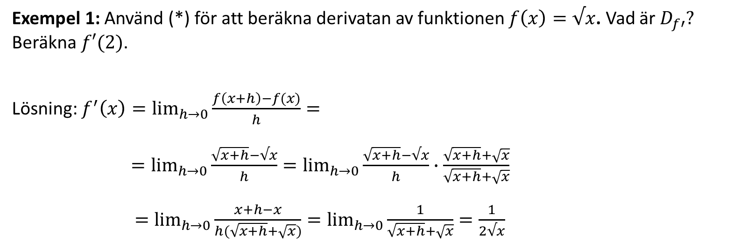
Exempel 1: Använd (*) för att beräkna derivatan av funktionen $f\left(x\right)=√x$. Vad är $D_{f′}?$ Beräkna $f′(2)$.
Lösning: $f^{′}\left(x\right)=\lim_{h→0}{\frac{f\left(x+h\right)−f(x)}{h}}=\underset{h→0}{=lim}{\frac{\sqrt{x+h}−√x}{h}=\lim_{h→0}{\frac{\sqrt{x+h}−√x}{h}∙\frac{\sqrt{x+h}+\sqrt{x}}{\sqrt{x+h}+\sqrt{x}} }}$
$=\lim_{h→0}{\frac{x+h−x}{h(\sqrt{x+h}+\sqrt{x})}=\lim_{h→0}{\frac{1}{\sqrt{x+h}+\sqrt{x}}=\frac{1}{2√x}}}$
Exempel 2*: Använd (*) för att beräkna derivatan av funktionen $f\left(x\right)=\ln{x}$. Vad är $D_{f′}?$ Beräkna $f^{′}\left(e\right).$

Slide 4
Sats 1: Om funktionen $f$ är deriverbar i punkt $a∈D_{f}$, så är $f$ kontinuerlig i $a$.
OBS! Det finns kontinuerliga funktioner som är inte deriverbara.
Exempel 3: Är funktion $f\left(x\right)=|x|$ deriverbar?

Slide 5
Definition 2: Antag att kurvan är en graf av en funktion $y = f\left(x\right).$ En tangent i punkt $P(a, f(a))$ är en rätt linje med lutningen
$$k=\lim_{x→a}{\frac{f\left(x\right)−f(a)}{x−a}}$$
om gränsvärdet existerar.
Exempel 4: Vad är tangent till funktion $y=x^{2}$ i punkt $P(1,1)?$
Exempel 5*: Vad är tangent till funktion $y=x^{−2}$ i punkt $P(1,1)?$
Exempel 6**: Vad är tangent till funktion 𝑦=$\sin{x }$i punkt $P(0,0)?$

